Slide 1
INMERSIÓN LINGÜÍSTICA
3º E.S.O.
19 AL 23 DE JUNIO

Slide 2

Club Huellas
Huellas Aventura, empresa especializada única y exclusivamente en escolares, nos va a gestionar todos los servicios para que sea una experiencia inolvidable.
La inmersión lingüística y educativa se conoce como la exposición intensiva a una segunda lengua, es adentrarse intensivamente en un entorno donde la lengua materna es otra, el inglés en este caso.
Durante toda la semana, se hablará única y exclusivamente en inglés, solo se hará una excepción cuando se trate de explicaciones sobre normas de seguridad, de las actividades que lo requieran, dichas normas se explicaran en castellano

Slide 3
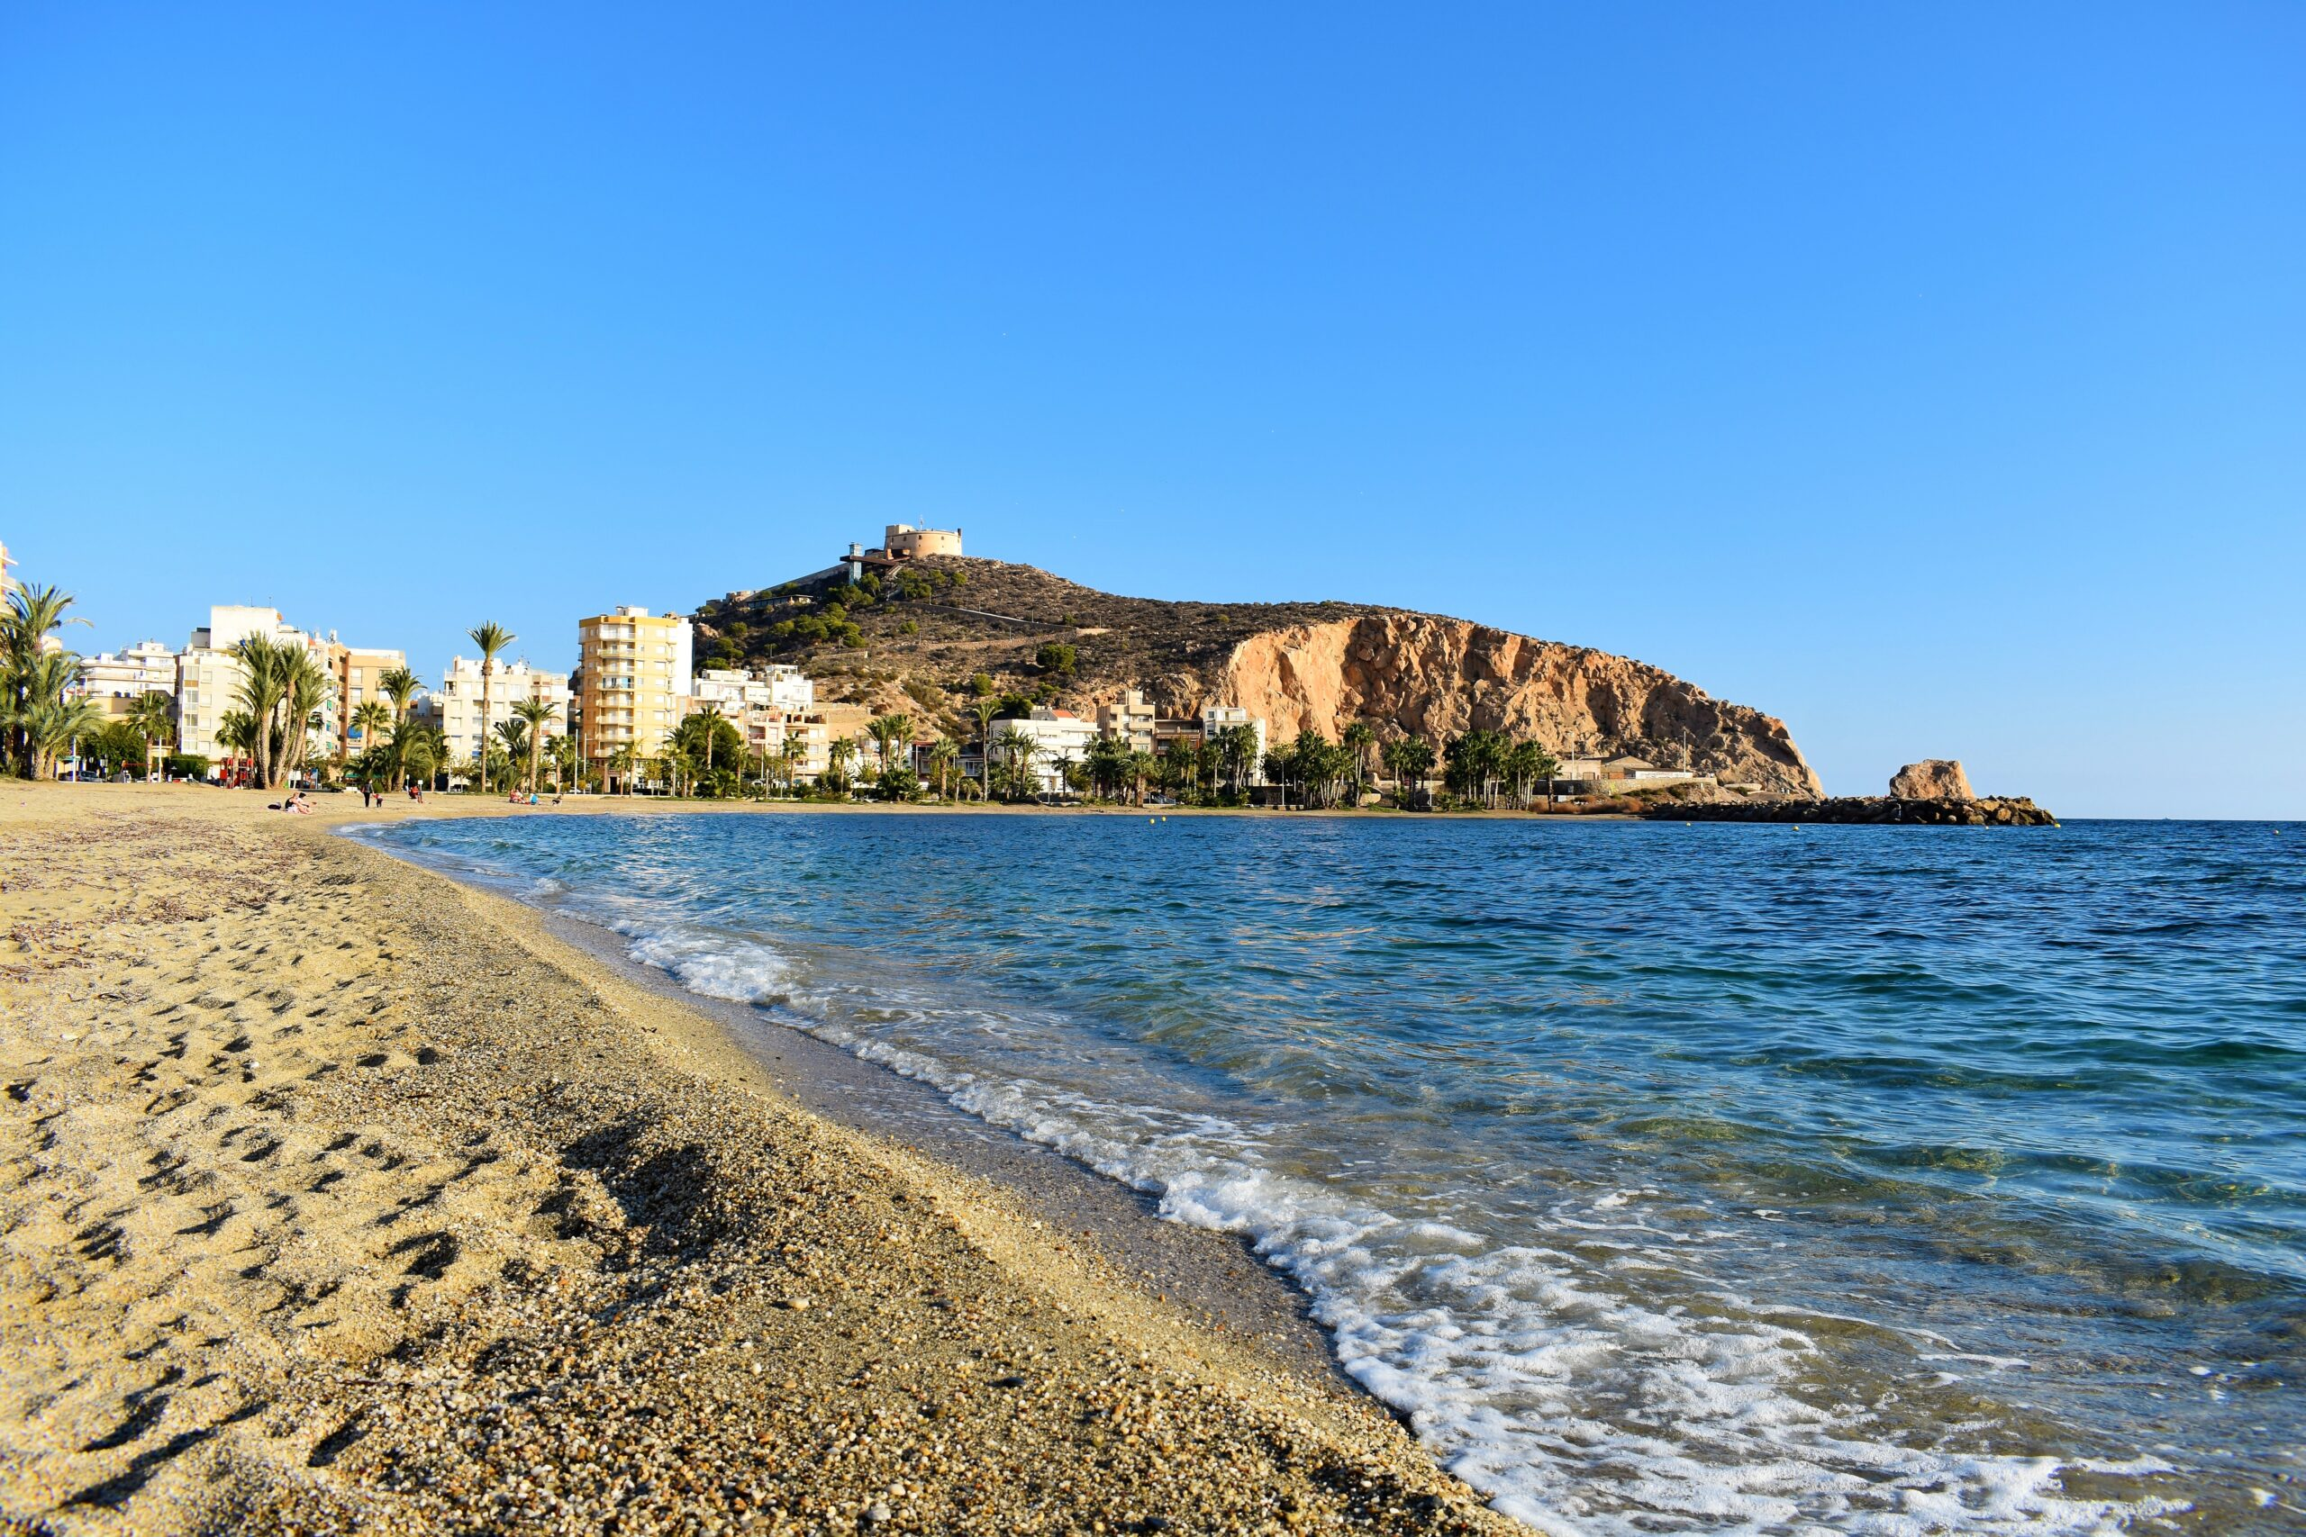
Dónde/ fechas
En el corazón del Mediterráneo, en Los Urrutias, (Región de Murcia).
19 al 23 de Junio. ( última semana lectiva de curso)
Se trata de instalaciones de gran calidad, especialmente preparadas para viajes escolares y campamentos.
En primera línea de playa y con todos los servicios.

Slide 4
Cómo...
Habitaciones para 4 ó 6 personas cada una. Espacios que aportarán comodidad, relax y diversión.
Desde cualquier punto de la Residencia tendrán vistas al mar.

Slide 5

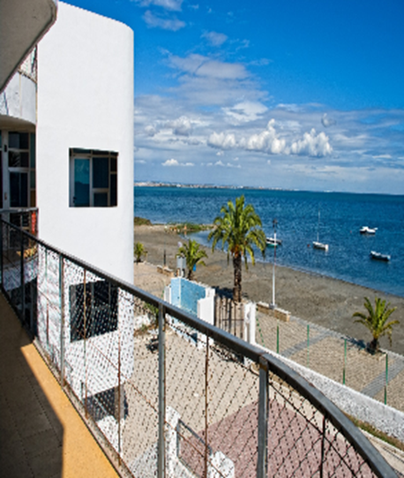
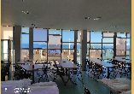
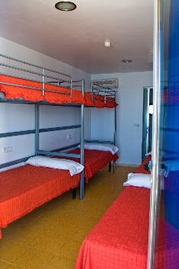
La residencia...

Slide 6
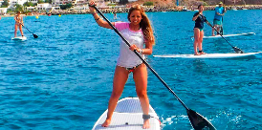
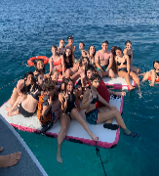
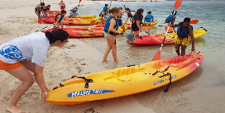

Los deportes...
La tranquilidad de sus aguas, la ausencia de corrientes, su poca profundidad y sus cálidas aguas, configuran un entorno ideal para la práctica de actividades náuticas, excursiones y relajados baños y juegos de playa.

Slide 7
Información general
OBJETIVO: Diversión de los participantes, mientras practican inglés, garantizando en todo momento su seguridad y bienestar.
MONITORES: Participantes supervisados las 24 hrs por el equipo de monitores.
1 monitor por cada 10/12 niñ@s. Monitores nativos y bilingües.
ALOJAMIENTO: Duermen en literas, con ropa de cama, por lo que no es necesario que lleven saco de dormir. Separados niños y niñas.
GRUPOS: Reducidos, de 10 a 12 participantes; los realizamos allí, según preferencias, mezclando chicos y chicas. Para el resto de actividades (tiempo libre, juegos nocturnos, comidas, …) estará todo el grupo junto.

Slide 8
Itinerario
DÍA 19/06 VALLMONT, VILLANUEVA DEL PARDILLO, MADRID – MURCIA
Salida desde la puerta del colegio a la hora acordada con dirección a Murcia. Breves paradas en ruta. Almuerzo tipo picnic traído por el alumno. Llegada a la residencia y distribución de habitaciones. Reunión. Juegos y dinámicas de integración. Fiesta de bienvenida. Cena y alojamiento
DÍA 20/06 SENDERISMO – ACTIVIDADES NAUTICAS
Desayuno y salida para realizar una ruta Medioambiental por la rivera del Mar Menor. Regreso al alojamiento para el almuerzo. Por la tardes deportes náuticos. Velada nocturna, cena y alojamiento.
DÍA 21/06 JUEGOS EN LA PLAYA – VISITA A CARTAGENA
Desayuno y salida para realizar, Foto Beach Race + juegos en la playa. Regreso al alojamiento para el almuerzo. Por la tarde, visita cultural a Cartagena y su teatro romano. Velada nocturna (karaoke), cena y alojamiento.

Slide 9
Itinerario
DÍA 22/06 GYMKHANA – DEPORTES DE PLAYA
Desayuno y gymkhana + deportes náuticos. Regreso al alojamiento para el almuerzo. Deportes de playa. Fiesta despedida, cena y alojamiento.
DÍA 23/06 MURCIA - COLEGIO VALLMONT, VILLANUEVA DEL PARDILLO, MADRID
Desayuno y salida con almuerzo picnic. Breves paradas en ruta, llegada y fin de nuestros servicios.

Slide 10


Programa
DÍA | MAÑANA | TARDE | TARDE | NOCHE
1 | Recepción. Reunión de organización. Comida. Juegos de presentación. |  |  | Velada Velada musical
2 | Ruta medioambiental por rivera del mar Menor | Deportes náuticos |  | Velada Talent Show
3 | Foto Beach Race + juegos de playa | Visita cultural a Cartagena y al teatro romano |  | Velada Barbacoa + Concurso Karaoke
4 | Yincana + deportes náuticos | Deportes de playa |  | Velada Fiesta de despedida
5 | Fin de nuestros servicios

Slide 11
Programa
HORA | ACTIVIDAD
8,45 – 9,15 | Desayuno
10,00 | Actividades
11,15 | Almuerzo, Continúa la actividad
13,15 | Fin de actividades. Recogida de material. Descanso
13,45 – 14,30 | Comida
16,00 | Actividades
18,00 | Merienda. Continúa la actividad
20,45 – 23,30 | Cena y velada.
23,30 | Fin de actividades. Silencio

Slide 12
Plazo de inscripción
Las familias cumplimentarán un formulario a través de Alexia en la que se indicará el interés en asistir. Es necesario que se realice como muy tarde el VIERNES 3 de MARZO. El pago se realizará en tres pagos, en los meses de abril, mayo y junio.
El viaje se organizará únicamente si se inscriben un mínimo de 90 alumnos.
Seguro de cancelación: 15€ por niño (Opcional): Enfermedad, accidente, etc.
No se puede anular por suspensos (no se devuelve el dinero).
El programa incluye:
Alojamiento en pensión completa (desayuno, comida, merienda y cena). Programa completo y material necesario para todas las actividades.
Autobús de ida y vuelta. Vehículo de apoyo 24hrs. Seguro de accidentes y responsabilidad civil.

Slide 13
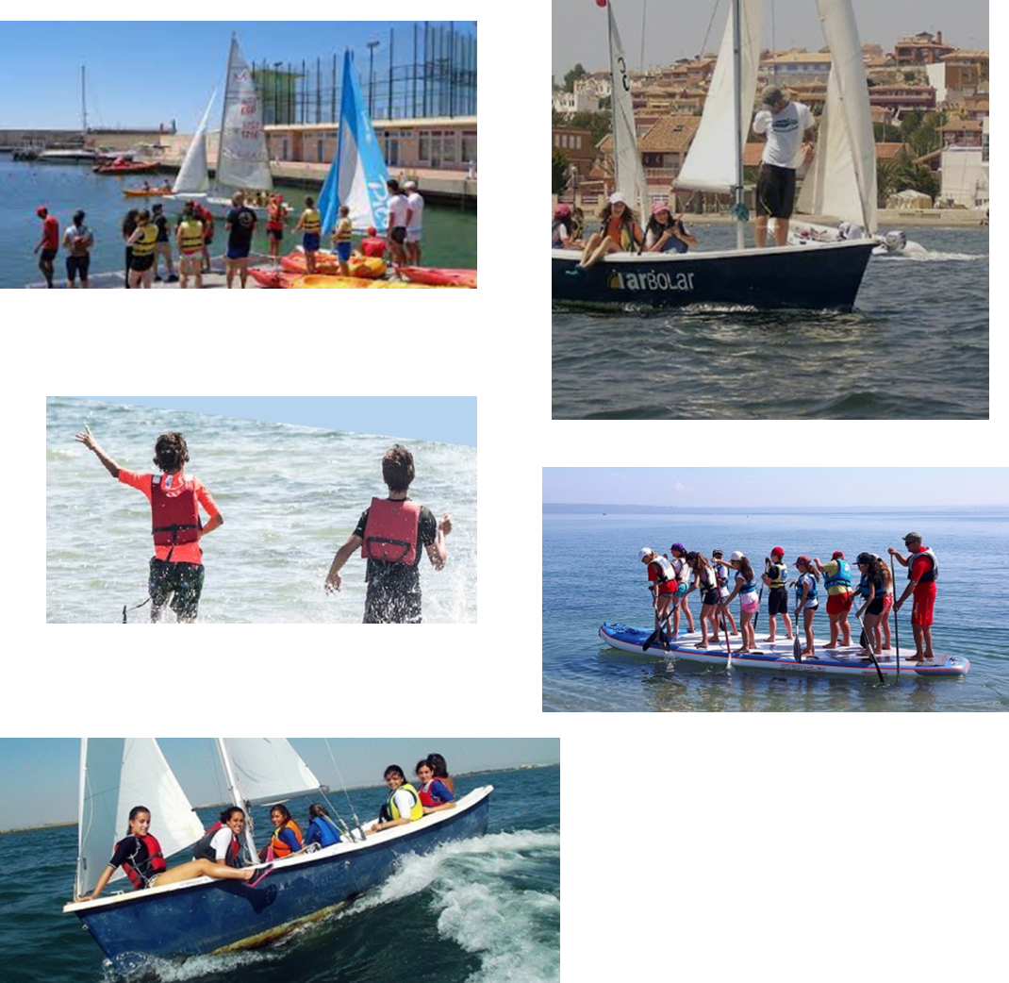

Muchas gracias…

Slide 14
FORMS: https://forms.office.com/Pages/ResponsePage.aspx?id=en-LTwL0rUqX94L74V2LdULpiVSXB0dAhRWqMFg1UNdUM1pONTlKSDY3NjhZTFZYU1I5SzlJTDRTUi4u

Slide 15
www.colegiovallmont.es

